Slide 1
Челябинская область
Муниципальное бюджетное дошкольное образовательное учреждение «Детский сад №23»
Презентация карты проекта по внедрению бережливых технологий в системе образования
Челябинской области
«Оптимизация процесса эвакуации детей и сотрудников МБДОУ «ДС №23» при срабатывании АПС»
Заведующий
М.В. Юзеева
Челябинск -2025_г.

Slide 2
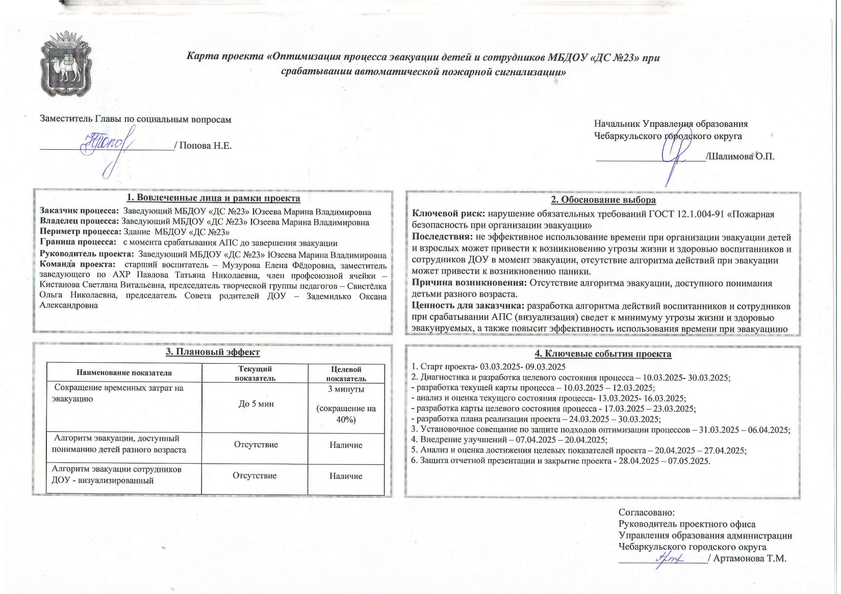
Челябинская область

Slide 3
Челябинская область
Карта текущего состояния процесса
«Оптимизация процесса эвакуации детей и сотрудников МБДОУ «ДС №23» при срабатывании АПС»
1
ШАГ 3
2
ШАГ4
3
ШАГ 1
ШАГ 2
ВХОД
Дети и сотрудники ДОУ
Получение информации о причине срабатывания АПС
Параметры шага 40 сек.
Дети и сотрудники ДОУ
Сбор детей около воспитателя
Параметры шага 1 мин.
Сотрудники ДОУ
Сбор необходимой документации педагога
Параметры шага 1 мин.
Дети и сотрудники ДОУ
Эвакуация детей и взрослых
Параметры шага 2 мин.
4
ШАГ 5
ПРОБЛЕМЫ:
ВЫХОД
1. Временные затраты педагога, связанные с длительным процессом сбора воспитанников для проведения тренировочной эвакуации
2. Временные затраты педагога, связанные со сбором необходимой документации
3. Временные затраты, связанные с лишними движениями сотрудников ДОУ при эвакуации
4. Временные затраты, связанные с длительным процессом построения воспитанников в месте сбора, доклад педагога.
Дети и сотрудники ДОУ
Построение в месте сбора, доклад.
Параметры шага 2 мин.
Время протекания процесса – 6 мин. 40 сек.

Slide 4
Челябинская область
Пирамида проблем
Федеральный
уровень
Региональный уровень
Уровень ОО
Проблемы, решение которых требуется на федеральном уровне
Проблемы, решение которых требуется на региональном уровне
1. Временные затраты педагога, связанные с длительным процессом сбора воспитанников для проведения тренировочной эвакуации
2. Временные затраты педагога, связанные со сбором необходимой документации педагога.
3. Временные затраты, связанные с лишними движениями сотрудников ДОУ при эвакуации
4. . Временные затраты, связанные с длительным процессом построения воспитанников в месте сбора, доклад педагога.
4
5
1
2
3

Slide 5
Челябинская область
Анализ проблем
Проблема | Коренная причина | Способ решения | Экономия времени
1. Временные затраты педагога, связанные с длительным процессом сбора воспитанников для проведения тренировочной эвакуации | Дети бегут за вещами в раздевалку. Боятся громкого звука АПС. Отсутствовали при инструктаже. | Разработка визуализированного алгоритма эвакуации, доступного пониманию детей разного возраста. Обозначить место сбора и нанести разметку путей эвакуации в каждой возрастной группе | 1 мин. – 40 сек.
2. Временные затраты педагога, связанные со сбором необходимой документации педагога. | Педагог не ориентируется в документах, нет систематизации. | Маркировка необходимой документации, полки для неё, обусловленным знаком. | 1 мин. – 40 сек.
3. Временные затраты, связанные с лишними движениями сотрудников ДОУ при эвакуации | Не согласованные действия сотрудников. | Разработка визуализированного алгоритма эвакуации для сотрудников ДОУ. | 2 -1 мин.
4. Временные затраты, связанные с длительным процессом построения воспитанников в месте сбора, доклад педагога | Не согласованные действия сотрудников. Отсутствовали при инструктаже как дети, так и сотрудники. | Разработка визуализированного алгоритма эвакуации, доступного пониманию детей разного возраста. Разработка визуализированного алгоритма эвакуации для сотрудников ДОУ. | 2- 1 мин.

Slide 6
Челябинская область
Карта целевого состояния процесса
«Оптимизация процесса эвакуации детей и сотрудников МБДОУ «ДС №23» при срабатывании АПС»
ШАГ 1
ШАГ 2
1
2
ШАГ 3
1
ВХОД
Дети и сотрудники ДОУ
Получение информации о причине срабатывания АПС
Параметры шага 30 сек.
Дети и сотрудники ДОУ
Сбор детей около воспитателя, необходимой документации педагога
Параметры шага 1 мин. 20 сек.
3
Дети и сотрудники ДОУ
Эвакуация детей и взрослых
Параметры шага 1 мин.
4
ШАГ 4
Предложения по улучшению
ВЫХОД
Дети и сотрудники ДОУ
Построение в месте сбора, доклад.
Параметры шага 1 мин.
1. Разработка визуализированного алгоритма эвакуации, доступного пониманию детей разного возраста
2. Обозначить место сбора и нанести разметку путей эвакуации в каждой возрастной группе
3. Маркировка необходимой документации, полки для неё, обусловленным знаком.
4. Разработка визуализированного алгоритма эвакуации для сотрудников ДОУ.
Время протекания процесса – 3 мин 50 сек.

Slide 7
Челябинская область
План реализации проекта
Проблема | Мероприятия по решению проблемы | Ответственный | срок
1. Временные затраты педагога, связанные с длительным процессом сбора воспитанников для проведения тренировочной эвакуации | Разработка визуализированного алгоритма эвакуации, доступного пониманию детей разного возраста. Обозначить место сбора и нанести разметку путей эвакуации в каждой возрастной группе | Воспитатель (председатель творческой группы педагогов) Свистёлка О.Н. Председатель Совета родителей ДОУ Задемидько О.А. | С 07.04.2025гпо 20.04.2025г
2. Временные затраты, связанные с лишними движениями сотрудников ДОУ при эвакуации | Разработка визуализированного алгоритма эвакуации для сотрудников ДОУ. Маркировка необходимой документации, полки для неё, обусловленным знаком | Зам. зав. по АХР Павлова Т.Н. Старший воспитатель Музурова Е.Ф. | С 07.04.2025гпо 20.04.2025г
3. Анализ и оценка достижения целевых показателей проекта |  | Зам. зав. по АХР Павлова Т.Н. Старший воспитатель Музурова Е.Ф. | С 20.04.2025 по 27.04.2025

Slide 8
Достигнутые результаты (было и стало)
Челябинская область
Время протекания процесса:
БЫЛО:
6 мин. 40 сек.
СТАЛО:
3 мин. 50 сек.
ЭКОНОМИЯ ВРЕМЕНИ 54 %
СНИЖЕНИЕ ВРЕМЕННЫХ ПОТЕРЬ ЗА СЧЕТ
Разработки визуализированного алгоритма эвакуации, доступного пониманию детей разного возраста и сотрудников ДОУ.
Обозначения места сбора и нанесения разметки путей эвакуации в каждой возрастной группе.
Маркировки необходимой документации педагога и полки для неё, обусловленным знаком.

Slide 9
Челябинская область
Выполнение плана реализации проекта
Обозначено места сбора детей и направлений пути эвакуации в групповых помещениях.
На полки и необходимую документацию педагога нанесены опознавательные символы.
Проведены инструктажи об эвакуации, с опорой на разработанный алгоритм эвакуации, доступный пониманию детей разного возраста, во всех возрастных группах.
Проведены инструктажи, с опорой на разработанные визуализированные алгоритмы эвакуации, с сотрудниками ДОУ.
Алгоритмы размещены на рабочих местах всех сотрудников, а также в групповых помещениях на видном месте для воспитанников.

Slide 10
Челябинская область
Результаты реализации проекта
1. Разработан алгоритм эвакуации, доступный пониманию детей разного возраста;
2. Разработан алгоритм эвакуации сотрудников ДОУ – визуализированный;
3. Сокращены временные затраты на эвакуацию.

Slide 11
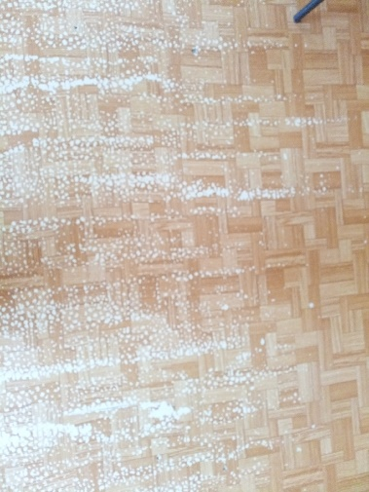
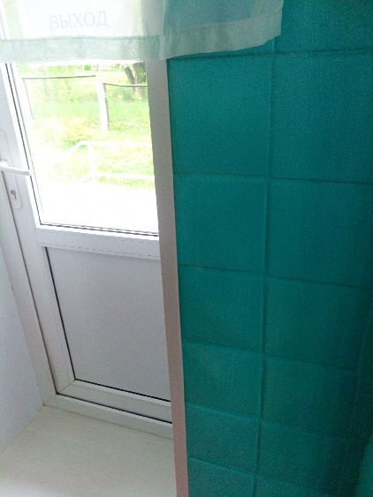
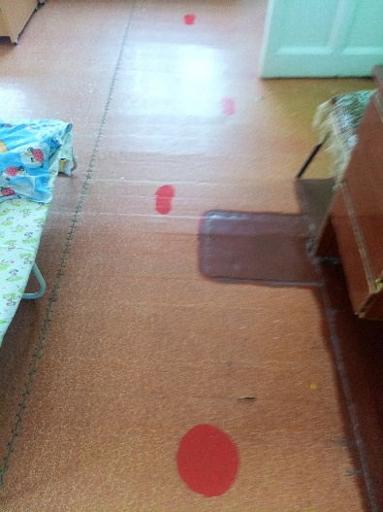
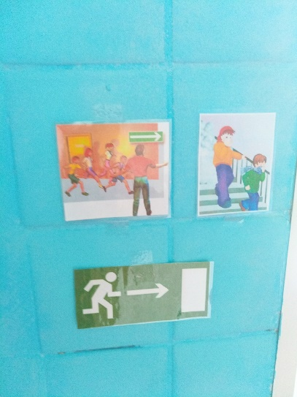
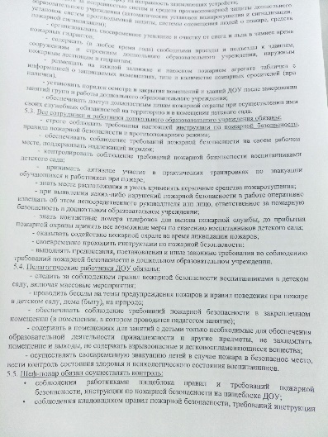
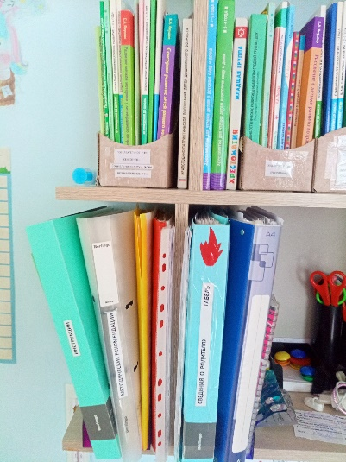
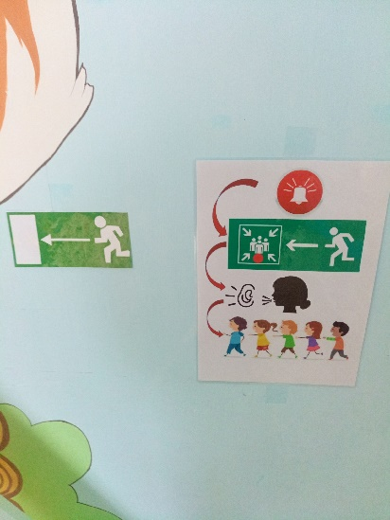
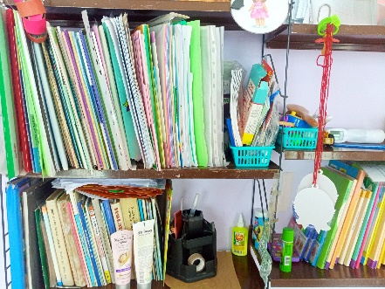
Челябинская область
До
После

Slide 12
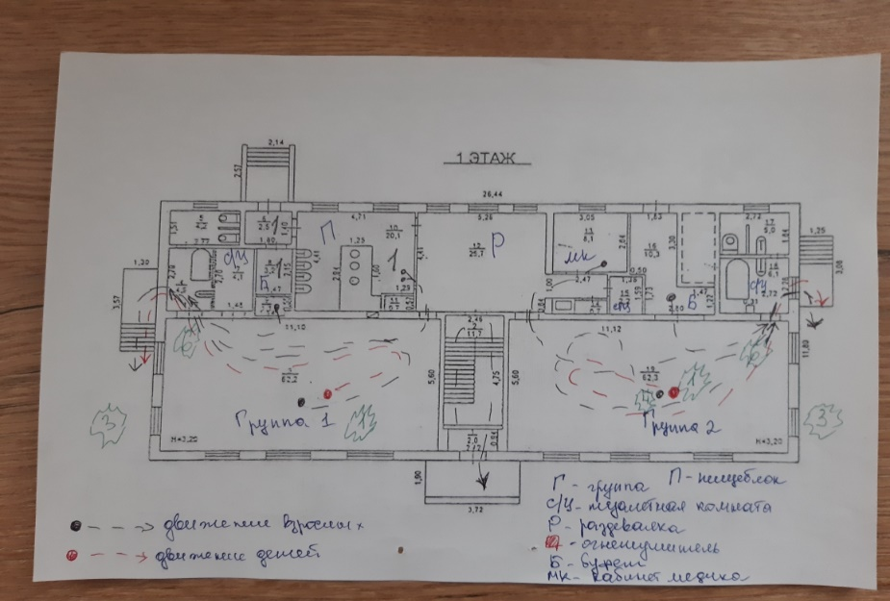
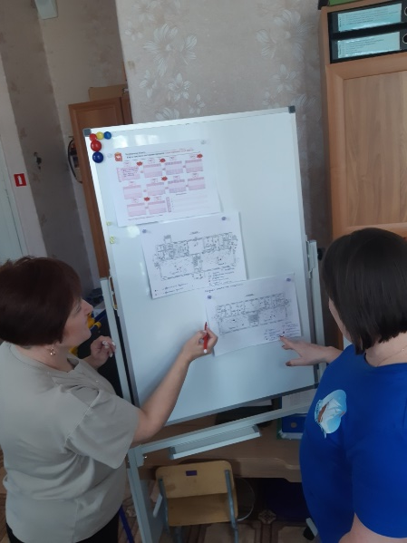
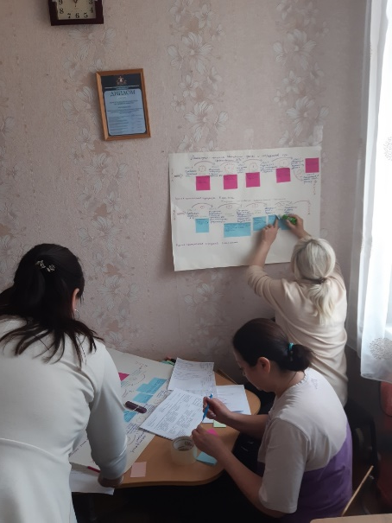
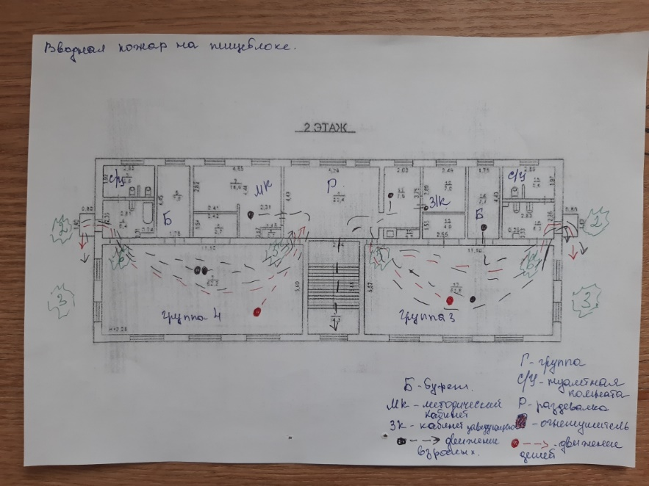
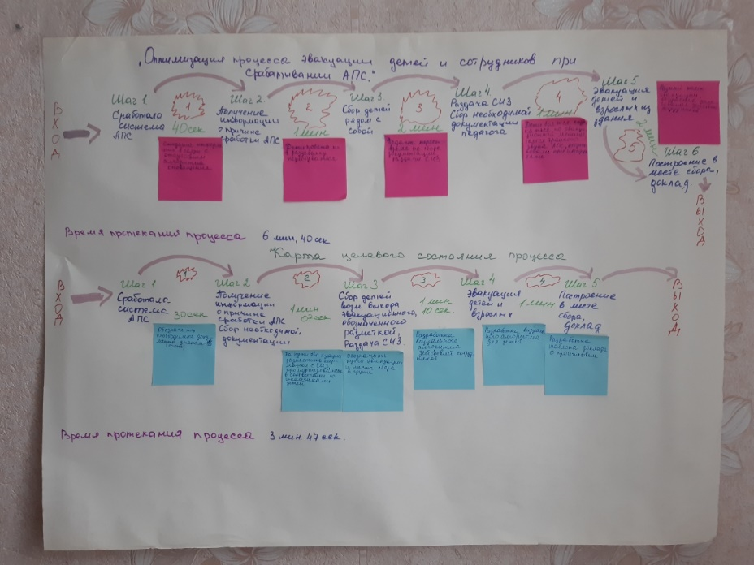
Челябинская область
ФОТО
Работа над картой текущего или целевого состояния («ручной» вариант)

Slide 13
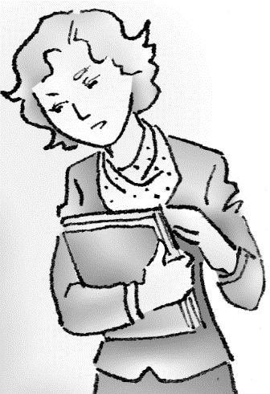
Стандарт процесса «Оптимизация процесса эвакуации детей и сотрудников МБДОУ «ДС №23» при срабатывании АПС»
Челябинская область
Группа №________
Эвакуировано _______ детей
______ взрослых
Причина эвакуации____________
ДС 42
Получение информации о причинах срабатывания АПС
Построиться в месте сбора, сделать доклад
Взять необходимую документацию
Собрать воспитанников, дать указания к эвакуации
Приступить к эвакуации

Slide 14
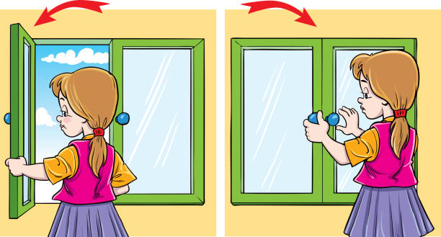
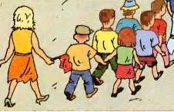
Стандарт процесса «Оптимизация процесса эвакуации детей и сотрудников МБДОУ «ДС №23» при срабатывании АПС»
Челябинская область
Построиться в месте сбора.
Получение информации о причинах срабатывания АПС
ДС 42
Закрыть двери и окна
В холодную погоду собрать верхнюю одежду или одеяла
Убедиться, что все дети покинули помещение. Приступить к эвакуации

Slide 15
Стандарт процесса «Оптимизация процесса эвакуации детей и сотрудников МБДОУ «ДС №23» при срабатывании АПС»
Челябинская область
Построиться в месте сбора.
Получили тревожный сигнал
ДС 42
Подойти к воспитателю
Внимательно выслушать инструкции воспитателя
Приступить к эвакуации

Slide 16
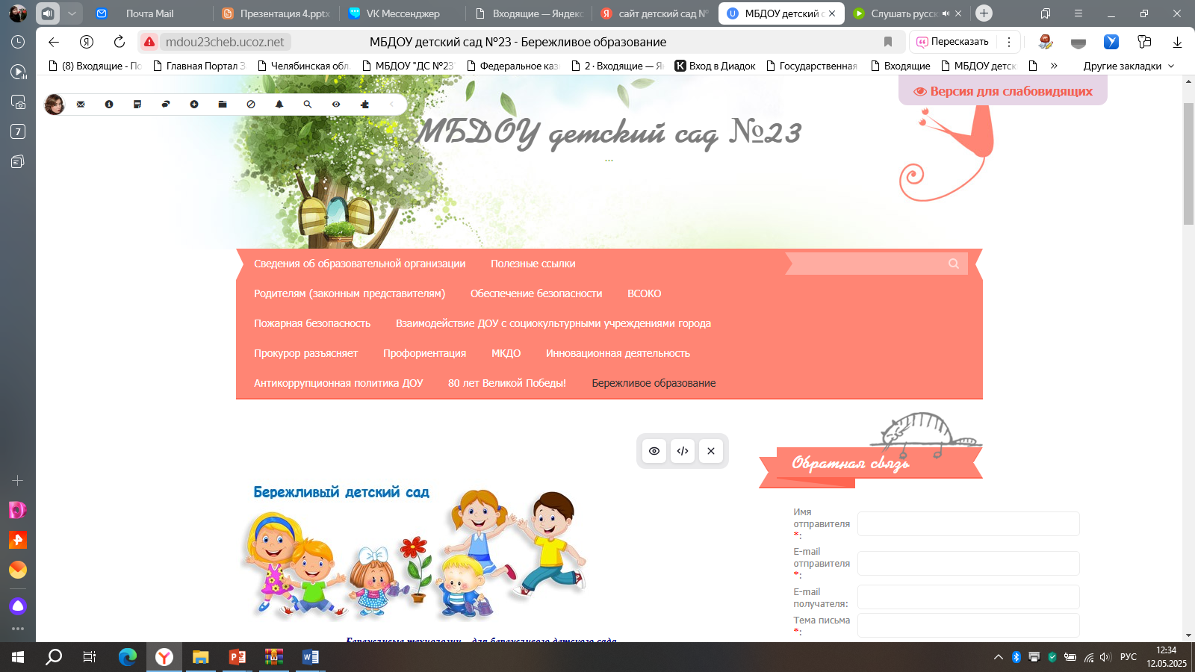
Челябинская область
Ссылка на сайт ОО (вкладка Бережливое образование)
http://mdou23cheb.ucoz.net/index/berezhlivoe_obrazovanie/0-81

